Slide 1
Programação Concorrente
O Problema da Seção Crítica
Aula-03

Slide 2
Introdução
O problema da Seção Crítica (Critical Section)
  Suponha um conjunto de N processos executando em um laço infinito, um conjunto de instruções que podem ser divididas em dois subconjuntos:
    Seção Crítica SC (CS)
    Seção Não-Crítica SNC (NCS)

Slide 3
Introdução
A CORRETUDE de uma solução requer:
  Exclusão mútua: instruções pertencentes a uma seção crítica de dois ou mais processos não podem ser entrelaçadas
  Livre de deadlock: se vários processos querem entrar na seção crítica, então eventualmente um deles irá conseguir.
  Livre de starvation: se algum processo quer entrar em sua seção crítica, então eventualmente ele irá conseguir.

Slide 4
Introdução
Mecanismo de sincronização
  Uma forma de sincronização deve ser garantida para que os requisitos da corretude sejam satisfeitos.
  Esse mecanismo consiste de instruções adicionais que são colocadas antes e depois da seção crítica.
  As instruções colocadas antes, são chamadas de pré-protocolo.
  As instruções colocadas depois, pós-protocolo.

Slide 5
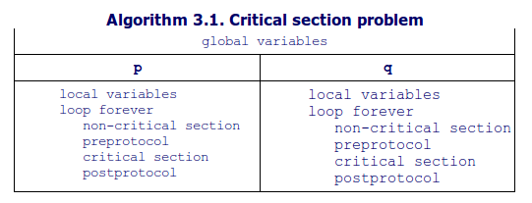
Introdução
Mecanismo de sincronização
    Solução para dois processos:

Slide 6
Introdução
Os protocolos podem requerer variáveis locais e globais. No entanto variáveis usadas na seção crítica não são usadas na seção não-crítica e vice-versa.
A seção crítica, deve prosseguir, ou seja, uma vez que um processo entra nela, ele deve sair.
A seção não-crítica, não precisa obrigatoriamente prosseguir. Por quê?

Slide 7
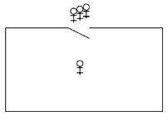
Introdução
Analogia

Slide 8
Introdução
The critical section problem is intended to model a system that performs complex computation, but occasionally needs to access data or hardware that is shared by several processes.
It is unreasonable to expect that individual processes will never terminate, or that nothing bad will ever occur in the programs of the system.
For example, a check-in kiosk at an airport waits for a passenger to swipe his credit card or touch the screen. When that occurs, the program in the kiosk will access a central database of passengers, and it is important that only one of these programs update the database at a time.
The critical section is intended to model this operation only, while the non-critical section models all the computation of the program except for the actual update of the database.

Slide 9
Introdução
It would not make sense to require that the program actually participate in the update of the database by programs in other kiosks, so we allow it to wait indefinitely for input, and we take into account that the program could malfunction.
In other words, we do not require that the non-critical section progress. On the other hand, we do require that the critical section progress so that it eventually terminates.
The reason is that the process executing a critical section typically holds a "lock" or "permission resource," and the lock or resource must eventually be released so that other processes can enter their critical sections.
The requirement for progress is reasonable, because critical sections are usually very short and their progress can be formally verified.

Slide 10
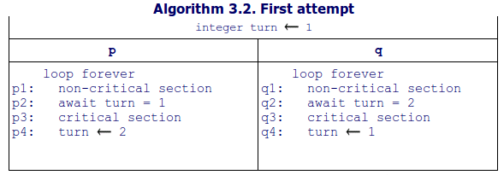
Seção Crítica
Primeira solução
Esta solução é correta?
  Exclusão mútua (apenas um processo por vez na SC)?
  Livre de Deadlock?
  Livre de Starvation (considerando Fairness)?

Slide 11
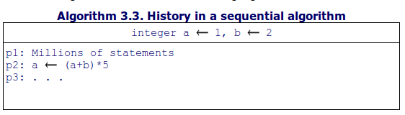
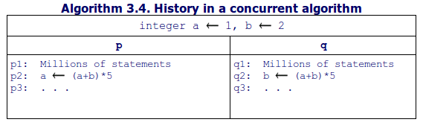
Corretude
Exemplos
Um cenário sequencial tem fácil previsão. Um cenário paralelo torna-se impossível prever.

Slide 12
Corretude
Na computação sequencial, é possível prever com 100% de certeza o resultado final das variáveis envolvidas.
Na computação concorrente, é impossíve predizer o resultado final devido ao entrelaçamento das instruções envolvidas.

Slide 13
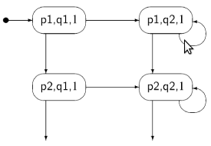
Corretude
Usando diagramas
q1
q2
p1
p1
q1
q2

Slide 14
Corretude
Quantos estados podem ter um diagrama de estados?
  Suppose that the algorithm has N processes with ni statements in process i, and M variables where variable j has mj possible values.
  so the total number of states is (n1 x . . . x nN) x (m1 . . . x mM).
  (n1 x . . . x nN) = número de instruções do processo 1 vezes o número de instruções do próximo processo até N.
  (m1 . . . x mM) = possíveis valores da variável m1 vezes possíveis valores da variável m2 até a variável M.
  Qual a quantidade de estados para o algorítimo da primeira tentativa.

Slide 15
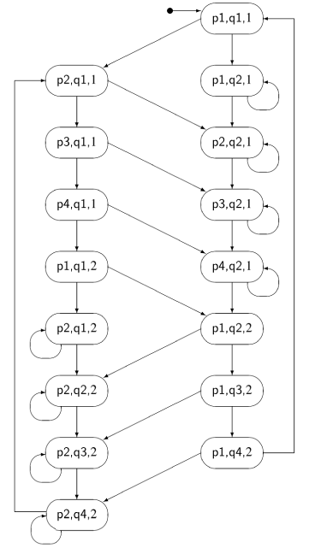
Diagrama expandido da primeira tentativa.
16 estados.
A quick check shows that neither of the states (p3, q3, 1) nor (p3, q3, 2) occurs; thus we have proved that the mutual exclusion property holds for the first attempt.

Slide 16
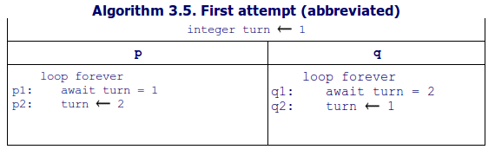
Corretude
Problemas
  Processos com poucos passos (statements) geram muitos estados.
  O tamanho do diagrama pode ficar impraticável.
  Tente abreviar seu diagrama (// nas seções).
Primeira tentativa abreviada.

Slide 17
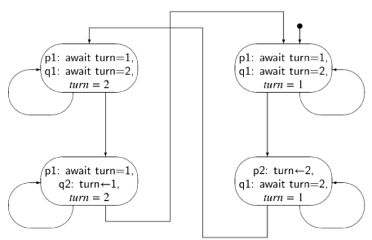
Corretude
Diagrama reduzido
p1
q1
q1
p1
p1
q1
q2
p2

Slide 18
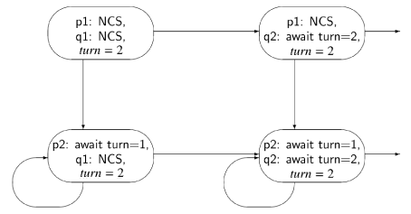
Corretude
Problema da primeira tentativa?
Exclusão mútua: garantido pelo diagrama
Livre de Deadlock: basta ver se algum processo entra na SC.
Starvation: problema quando algum processo entra na região não crítica.
O problema da primeira tentativa é o compartilhamento global de uma única variável que
permite entrar na SC. Se um processo “morre”, o outro fica bloqueado!

Slide 19
Corretude
Free from DeadLock?
  Consider the upper left state (await turn=1, await turn=2, turn = 2). Both processes are trying to execute their critical sections; if process q tries to execute await turn=2, it will succeed and enter its critical section.
  Consider now the lower left state (await turn=1, turn 1, turn = 2). Process p may try to execute await turn=1, but since turn = 2, it does not change the state. By the assumption of progress on the critical section and the assignment statement, process q will eventually execute turn 1, leading to the upper right state. Now, process p can enter its critical section. Therefore, the property of freedom from deadlock is satisfied.

Slide 20
Corretude
Free from Starvation?
  Finally, we have to check that the algorithm is free from starvation, meaning that if any process is about to execute its preprotocol (thereby indicating its intention to enter its critical section), then eventually it will succeed in entering its critical section.
  The problem will be easier to understand if we consider the state diagram for the unabbreviated algorithm; where NCS denotes the non-critical section. Consider the state at the lower left. Process p is trying to enter its critical section by executing p2: await turn=1, but since turn = 2, the process will loop indefinitely in its await statement until process q executes q4: turn1.
  But process q is at q1: NCS and there is no assumption of progress for non-critical sections. Therefore, starvation has occurred: process p is continually checking the value of turn trying to enter its critical section, but process q need never leave its non-critical section, which is necessary if p is to enter its critical section

Slide 21
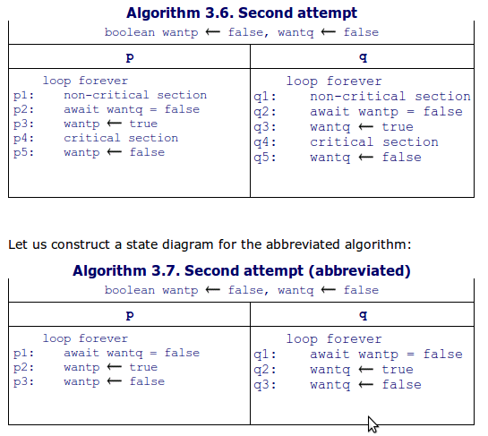
Corretude
Segunda tentativa

Slide 22
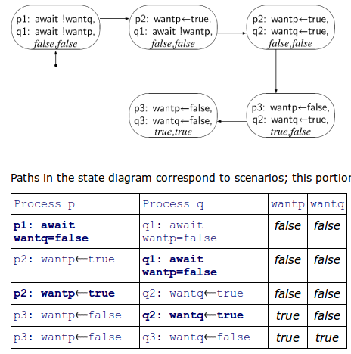
Problema: dois processos entram na seção crítica.
(perfeito interleaving)

Slide 23
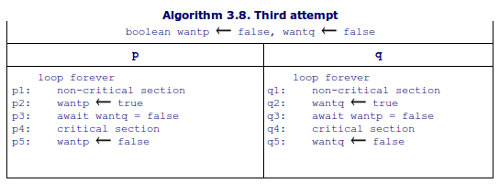
Corretude
Terceira tentativa
Na terceira tentativa, o comando “await” passa a fazer parte da SC.

Slide 24
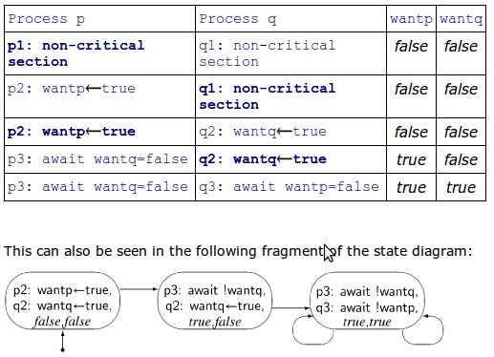
Corretude
DEADLOCK!

Slide 25
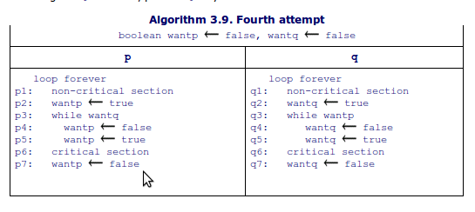
Corretude
Quarta tentativa
Quando um processo entente que outro também quer entrar na SC,
ele desiste.

Slide 26
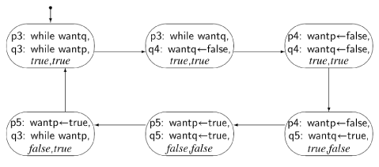
Corretude
Problema de Starvation (situação não realista)!

Slide 27
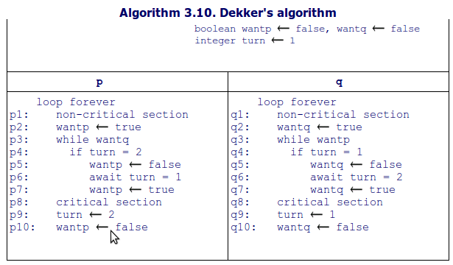
Dekker
Combinação da primeira e quarta tentativa

Slide 28
Corretude
Exercícios:
  1,2,3,4,6
  Entregar na próxima aula.

